Slide 1
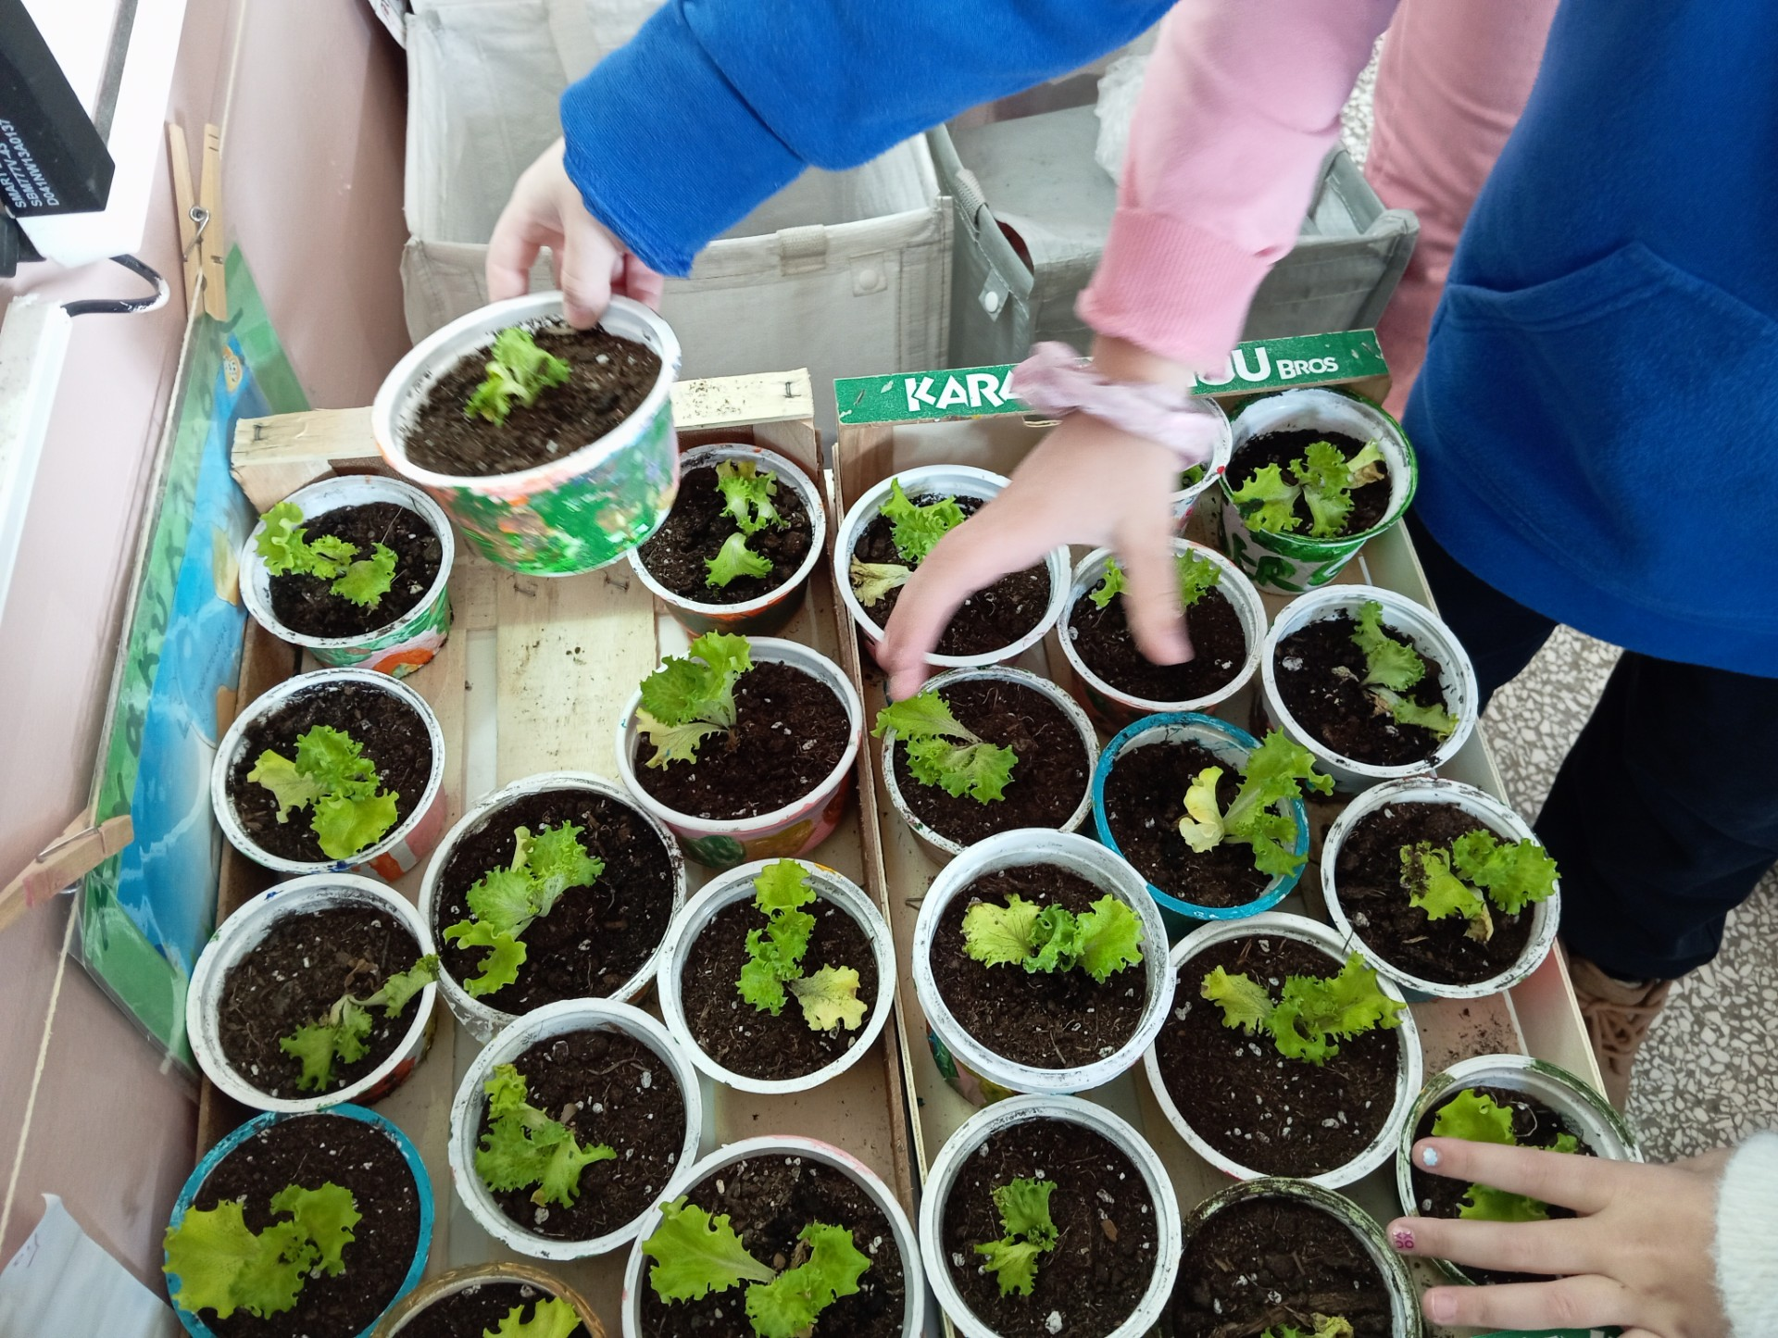

Προστατεύουμε τη γη, προστατεύουμε το σπίτι μας!!!
Από τα παιδιά της τρίτης τάξης

Slide 2

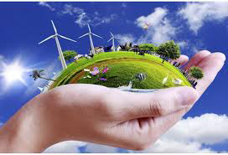

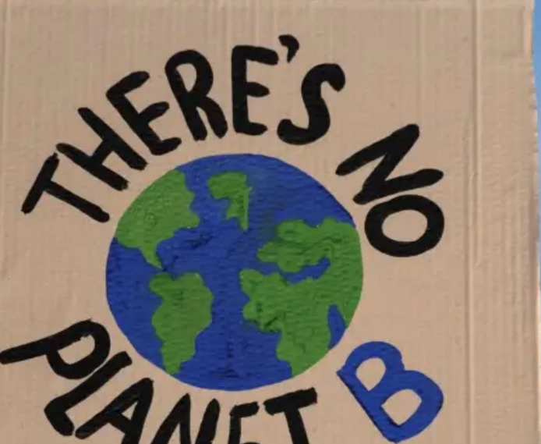
Τι είναι αειφορία;
Ο όρος προέρχεται από το «αεί + φέρω» και δείχνει τη σχέση
με το περιβάλλον. Οι ανθρώπινες δραστηριότητες δεν πρέπει να καταστρέφουν
τη φύση. Άρα , αειφόρος ανάπτυξη είναι αυτή που έχει σαν προτεραιότητα
την προστασία του
περιβάλλοντος.

Slide 3
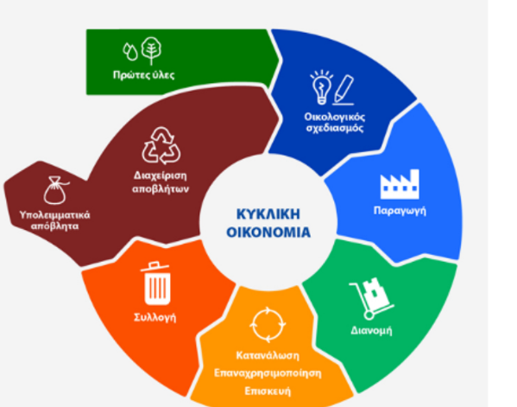

2. Τι σημαίνει "κυκλική οικονομία";
Μην το πετάς, χρησιμοποίησε το ξανά!
Η κυκλική οικονομία είναι ένα σύστημα παραγωγής και κατανάλωσης, το οποίο περιλαμβάνει την ανταλλαγή, επαναχρησιμοποίηση, επισκευή και ανακύκλωση των προϊόντων όσο το δυνατόν περισσότερο ώστε να μεγαλώσει ο κύκλος ζωής τους. Με απλά λόγια , κρατάμε τα υλικά κατασκευής του που μπορούμε να ξαναχρησιμοποιήσουμε. Ξανά και ξανά!
Στην κυκλική οικονομία προσπαθούμε να μην πετάξουμε ένα προϊόν, αλλά να το κρατήσουμε «ζωντανό» όσο το δυνατόν περισσότερο!
Έτσι προστατεύουμε το περιβάλλον, ώστε να μην χαθούν
οι φυσικοί πόροι και να μη μολύνεται από τα σκουπίδια!

Slide 4
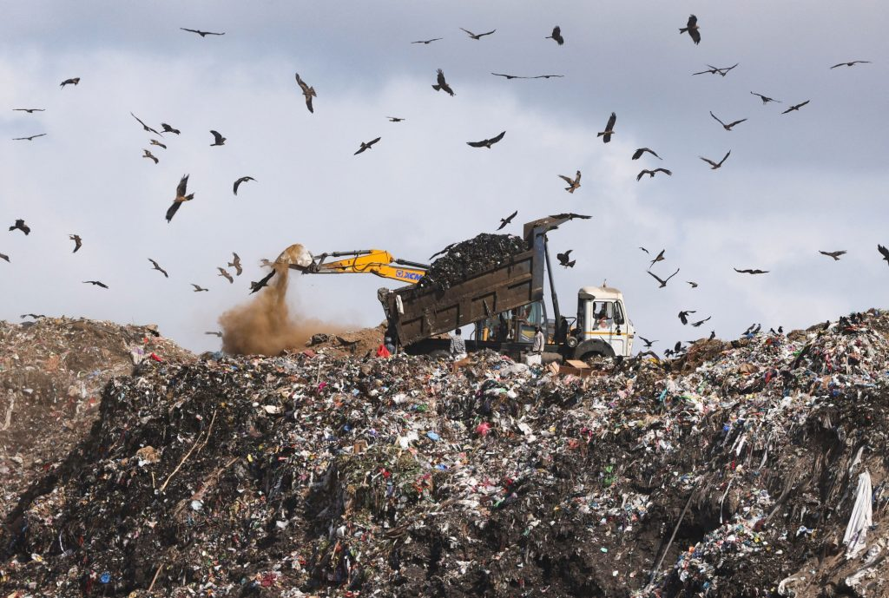
3. Τι συμβαίνει με τα σκουπίδια στον πλανήτη μας;
Ο πλανήτης μας έχει πολλούς ανθρώπους που καταναλώνουν προϊόντα συνεχώς.
Η σπατάλη των τροφίμων δημιουργεί πολλά σκουπίδια που μολύνουν το περιβάλλον.
Τα σκουπίδια αυτά καταλήγουν σε χωματερές και σαπίζουν, παράγοντας ένα αέριο που προκαλεί το φαινόμενο του θερμοκηπίου, το μεθάνιο.

Slide 5
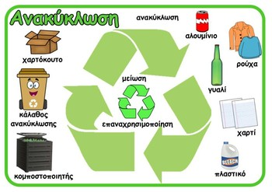
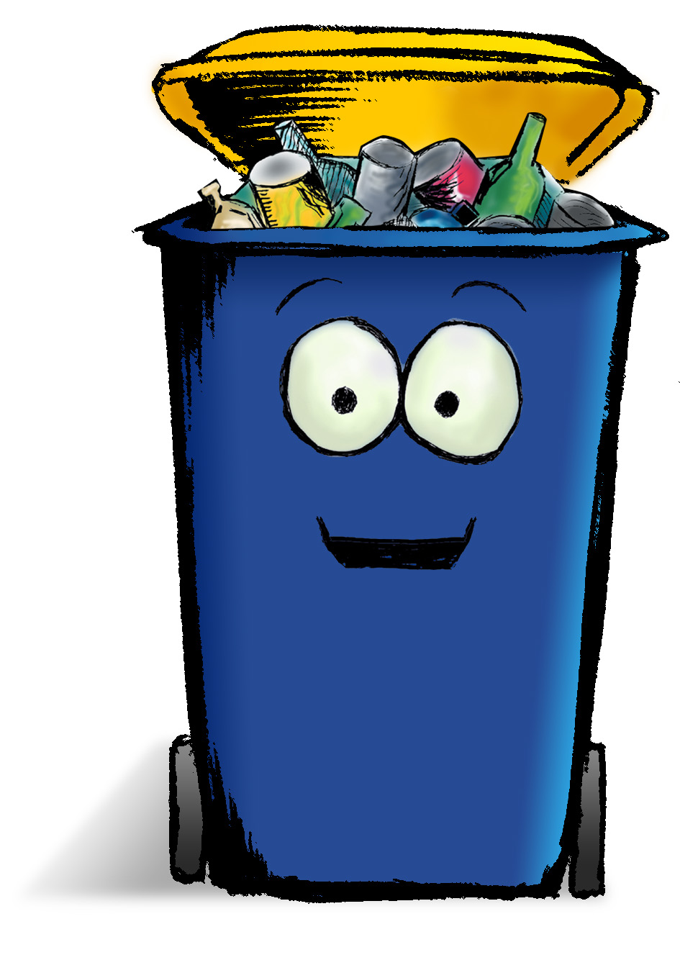
4. Τι είναι η ανακύκλωση
Ανακύκλωση είναι η διαδικασία που βοηθάμε τα υλικά που δεν χρησιμοποιούμε πια, να ξαναγίνουν κάτι καινούριο, αντί να τα πετάξουμε. Άρα με τον τρόπο αυτό μπαίνουν ξανά στο κύκλο παραγωγής.
ThePhoto από τον PhotoAuthor έχει άδεια χρήσης του CCYYSA.
ThePhoto από τον PhotoAuthor έχει άδεια χρήσης του CCYYSA.

Slide 6
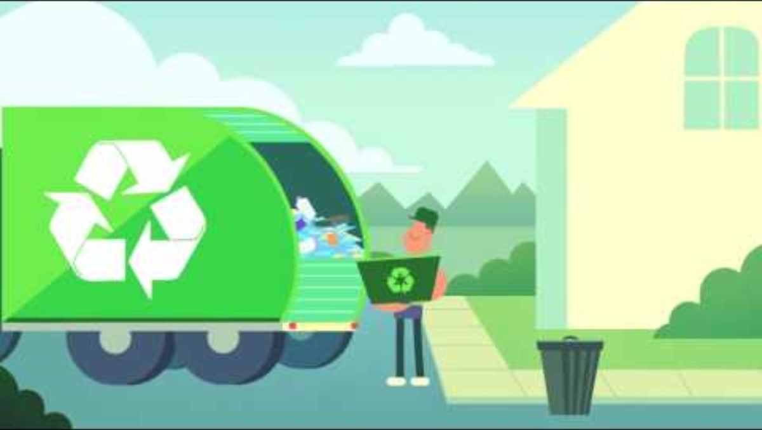
5. Ανακύκλωση χαρτιού:

Slide 7


6. Ανακύκλωση πλαστικού:
Η ανακύκλωση πλαστικού είναι η επεξεργασία των πλαστικών απορριμμάτων σε άλλα προϊόντα.
Σχεδόν όλο το πλαστικό δεν είναι βιοδιασπώμενο και δεν ανακυκλώνεται, αλλά εξαπλώνεται στο περιβάλλον, όπου μπορεί να προκαλέσει βλάβη.
Στην ανακύκλωση τα απορρίμματα πλαστικού μετατρέπονται στα αρχικά χημικά του και στη συνέχεια μπορούν να γίνουν φρέσκο πλαστικό. Στο σχολείο μας ανακυκλώνουμε μπουκλάκια νερού αφού τα κλείσουμε με το καπάκι και τα συμπιέσουμε. Αλλιώς κρατάμε τα καπάκια για άλλο σκοπό.

Slide 8
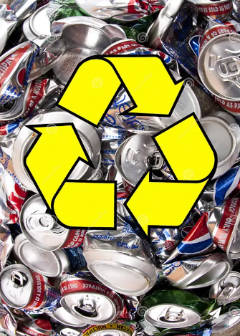
7. Ανακύκλωση αλουμινίου:
Είναι η διαδικασία με την οποία συσκευασίες αλουμινίου (αναψυκτικά,
μπίρες, αλουμινόχαρτο) και σκράπ, (αυτό που περισσεύει και δε
χρησιμοποιείται στη βιομηχανία) μπορεί να χρησιμοποιηθούν ξανά για
την παραγωγή αλουμινίου.
Είναι ένα από τα πιο ανακυκλώσιμα υλικά παγκοσμίως, επειδή το
ξεχωρίζουμε εύκολα από τα άλλα υλικά, δεν είναι πολύ ακριβό.
Έχει σημαντικά οφέλη για το περιβάλλον, την κοινωνία, τους καταναλωτές
Με την ανακύκλωση των αλουμινένιων κουτιών πετυχαίνουμε:
=> 95% λιγότερη ενέργεια,
=> 95% λιγότερη μόλυνση του αέρα και
=> 97% λιγότερη μόλυνση του νερού.
Για αυτό και λέμε «πράσινο» μέταλλο.

Slide 9
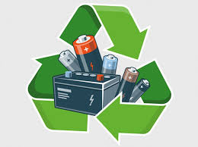
8. Ανακύκλωση μπαταριών:
Η ανακύκλωση μπαταριών είναι μια δραστηριότητα ανακύκλωσης, που στοχεύει στη μείωση του αριθμού των μπαταριών, που απορρίπτονται ως στερεά σκουπίδια. Οι μπαταρίες περιέχουν τοξικές χημικές ουσίες, και όταν τις πετάμε μαζί με τα λοιπά σκουπίδια μολύνουν το έδαφος και τα νερά.
Στο σχολείο μας ανακυκλώνουμε μπαταρίες στο δοχείο της ΑΦΗΣ.

Slide 10
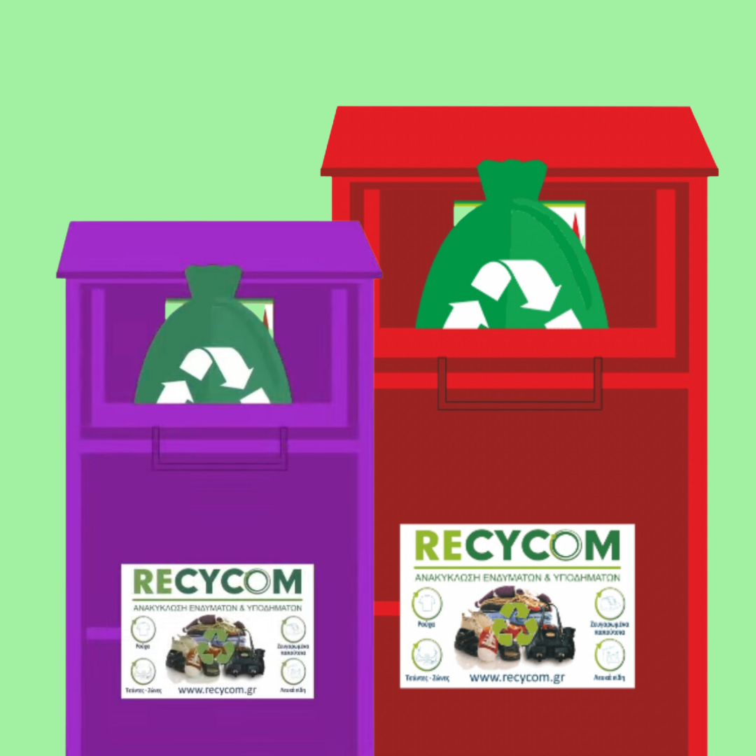
9. Ανακύκλωση ρούχων υφασμάτων και αξεσουάρ
Ο μέσος Ευρωπαίος πετάει κατά μέσο όρο 15 κιλά ρούχα στα σκουπίδια.Πάνω από 10 εκατομμύρια τόνοι υφασμάτων σε Αμερική και Ευρώπη καταλήγουν στα σκουπίδια κάθε χρόνο. Περίπου το 85% των ρούχων που παράγονται στον κόσμο καταλήγει στις χωματερές. Κάθε δευτερόλεπτο, υφάσματα που αντιστοιχούν στο φορτίο ενός απορριμματοφόρου, οδηγούνται στους χώρους υγειονομικής ταφής ή καίγονται.
Ολα αυτά ειναι ένας καλός λόγος για να ανακυκλώνουμε τα ρούχα που δεν φοράμε πια, ένας άλλος λόγος είναι ότι κάποιος μπορεί να τα χρειάζεται. Τη λύση σε αυτό το πρόβλημα έρχονται να δώσουν οι κόκκινοι κάδοι ανακύκλωσης ρούχων. Οι οποίοι μπορούν να υπάρχουν σε κάθε γειτονιά. Το μόνο που έχεις να κάνεις είναι να πας τα ρούχα που δεν θέλεις πια σε έναν από αυτούς τους κάδους. Οι εταιρείες που το αναλαμβάνουν, κατόπιν διαλογής, στέλνουν τα καλύτερα από αυτά σε κοινωνικά ευπαθείς ομάδες στην Ελλάδα, μέσα από τις συνεργασίες τους με δημοτικές αρχές, κοινωνικά παντοπωλεία και άλλους οργανισμούς.
Όσα δεν είναι σε καλή κατάσταση ώστε να μπορούν να χαριστούν, στέλνονται σε εργοστάσια ανακύκλωσης στο εξωτερικό (καθώς δεν υπάρχει τέτοιο εργοστάσιο στην Ελλάδα) όπου ανακυκλώνονται για να δημιουργηθούν πράγματα όπως υφάσματα καθαρισμού, στουπιά, φόρμες εργασίας, υλικά για ηχομόνωση και θερμομόνωση, γέμιση γήτων.
Τι μπορώ να ανακυκλώσω στους κόκκινους κάδους;
Ρούχα, παπούτσια, λευκά είδη, τσάντες και αξεσουάρ.

Slide 11
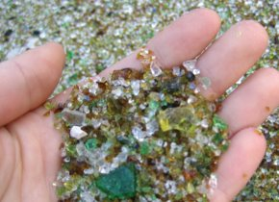

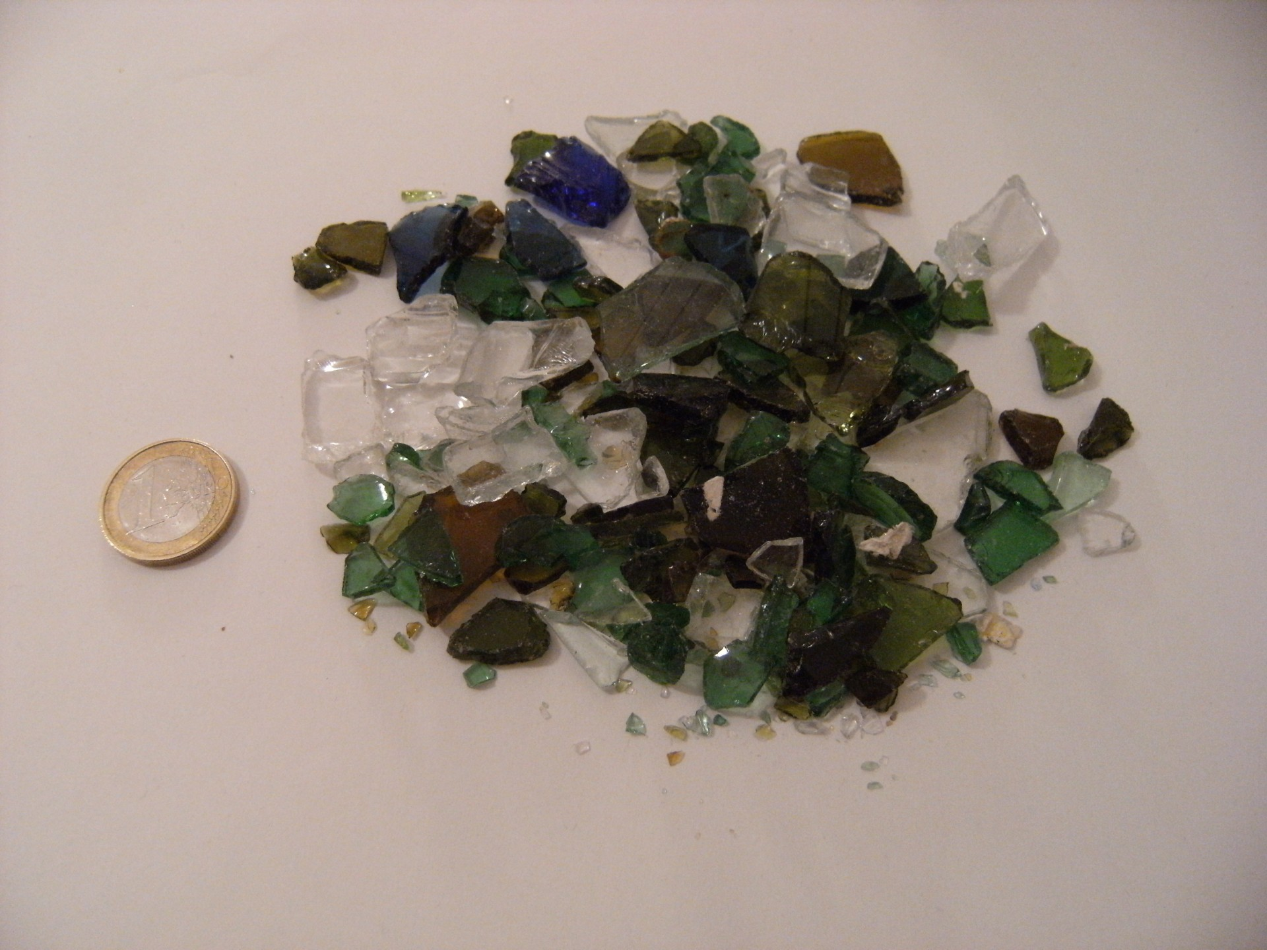
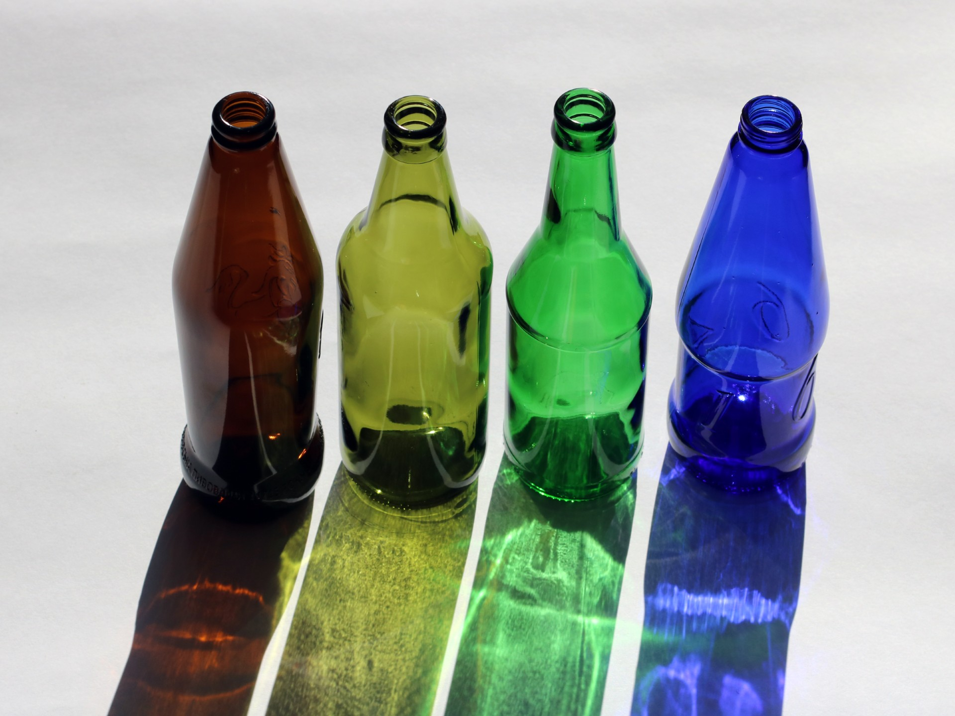
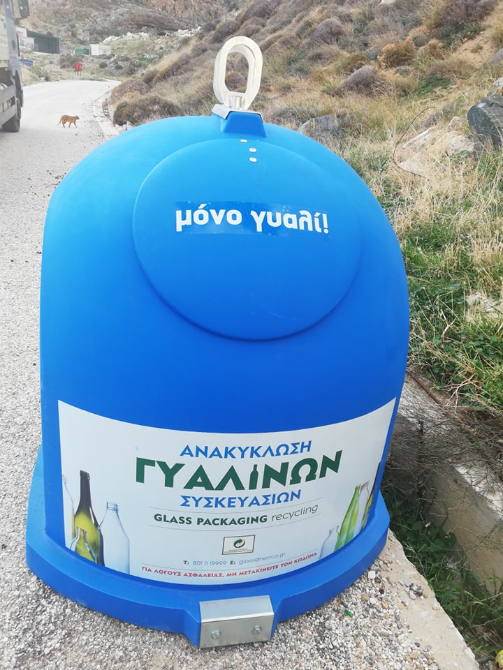
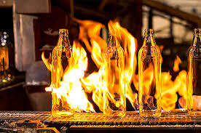
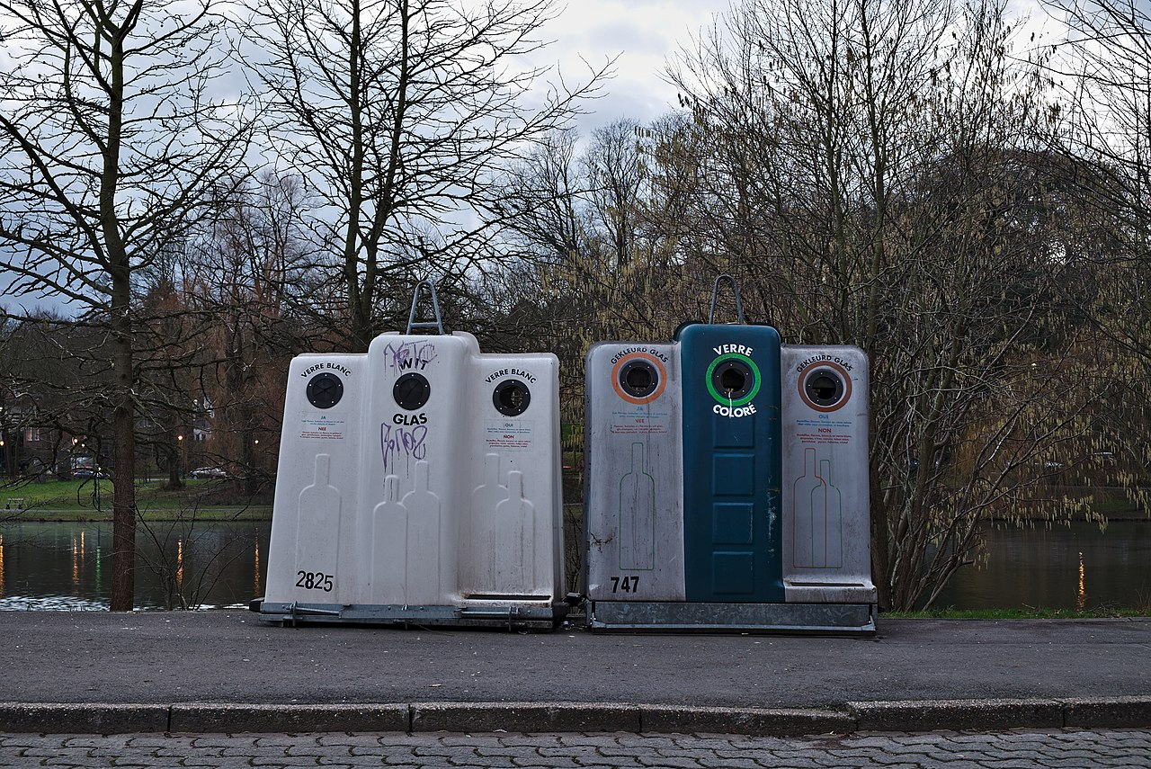
10. Ανακύκλωση γυαλιού:
Η παραγωγή γυαλιού φαίνεται πως ξεκίνησε από την Εποχή του Χαλκού.
Η ανακύκλωση γυαλιού είναι η επεξεργασία απορριμμάτων γυαλιού σε χρησιμοποιήσιμα προϊόντα. Το γυαλί που είναι θρυμματισμένο και έτοιμο να λιώσει ξανά, ονομάζεται υαλόθραυσμα.
Για να ανακυκλωθούν, τα απορρίμματα γυαλιού πρέπει να καθαριστούν από τη μόλυνση. Στη συνέχεια, ανάλογα με την τελική χρήση και τις τοπικές δυνατότητες επεξεργασίας, μπορεί να πρέπει να τα χωρίσουμε σε διαφορετικά μεγέθη και χρώματα.

Slide 12
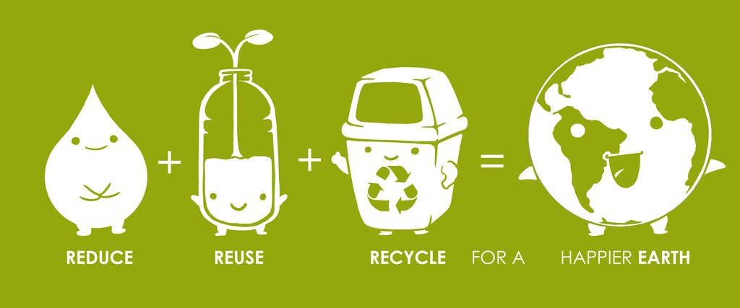
11. Χρησιμοποιώ ξανά:
Η επαναχρησιμοποίηση είναι μια διαδικασία κατά την οποία οι άνθρωποι
μπορούν να χρησιμοποιήσουν υλικά ή προϊόντα για περισσότερες από μία φορές.
Τι πετυχαίνουμε με την επαναχρησιμοποίηση;
Μείωση αποβλήτων και ρύπανσης, εξοικονόμηση φυσικών πόρων και ενέργειας
Υλικά ή προϊόντα που μπορούν να ξανα-χρησιμοποιηθούν
Τα περισσότερα παλιά αντικείμενα μπορούν να επαναχρησιμοποιηθούν
με διάφορους τρόπους, όπως:
Κυπελάκια από γιαούρτι (ως δοχεία αποθήκευσης)
Παλιές σχολικές τσάντες ή κασετίνες
Παλιά ποτήρια ή πιάτα κ.α βίντεο

Slide 13
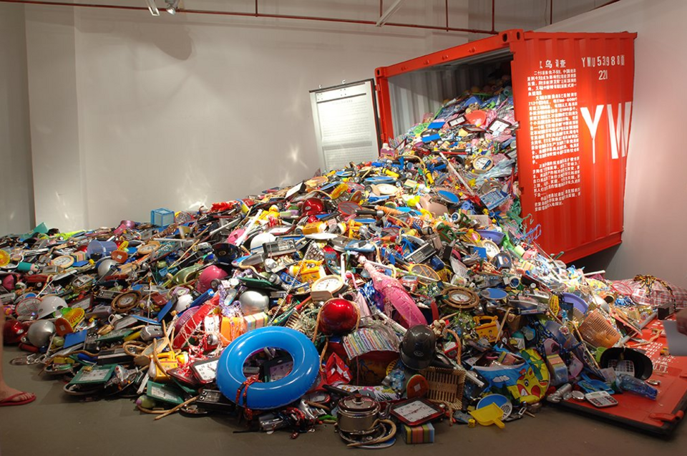
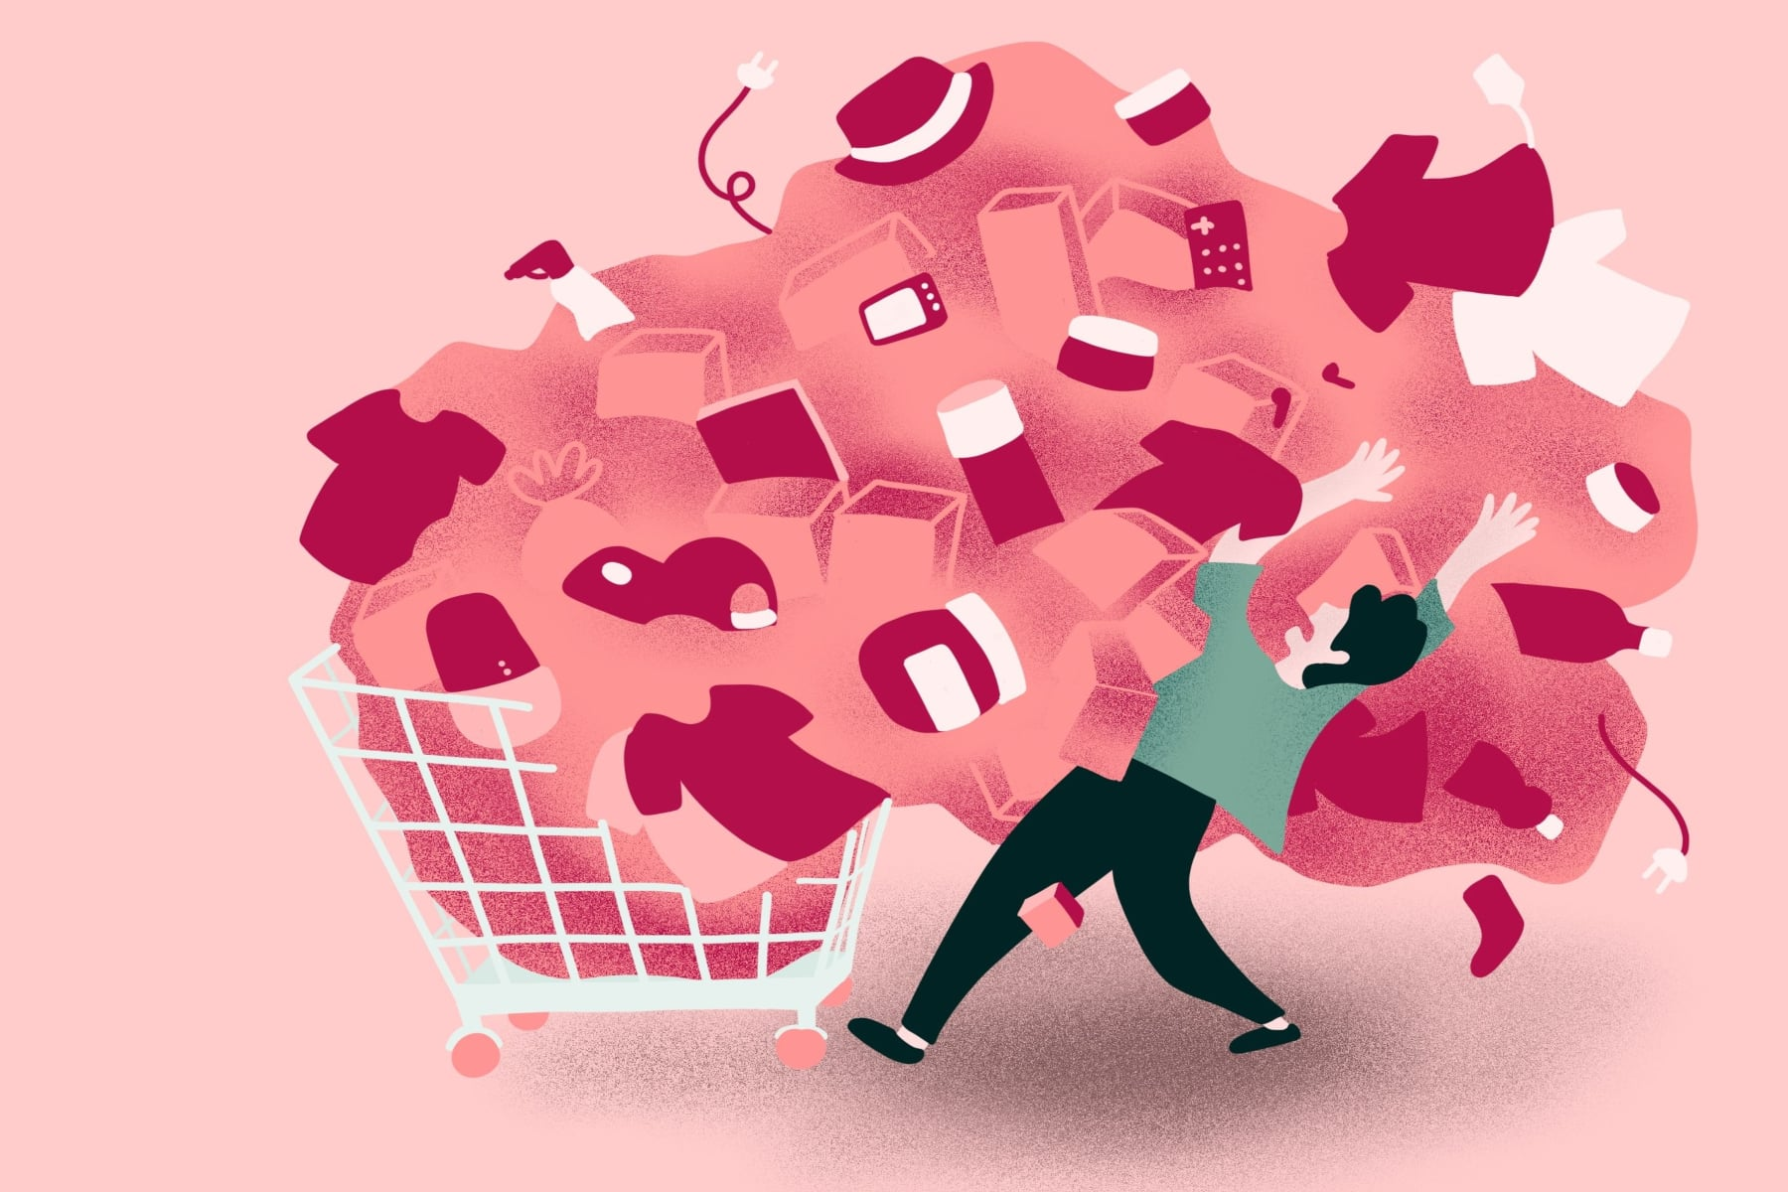
12. Αγοράζω ό,τι χρειάζομαι:
Δεν παίζουμε με τους μαρκαδόρους του πίνακα, γράφοντας ή ζωγραφίζοντας άσκοπα σε αυτόν. Τους άδειους μαρκαδόρους δεν τους αντικαθιστούμε αλλά τους γεμίζουμε με μελάνι.
Δεν αγοράζω τετράδια με πολλά φύλλα. Χρησιμοποιώ τετράδια από ανακυκλωμένο χαρτί.
Δεν αγοράζουμε άσκοπα ό,τι μπορούμε να ξαναχρησιμοποιήσουμε .

Slide 14
13. Τι μπορώ να κάνω με το φαγητό που περισσεύει;

Slide 15
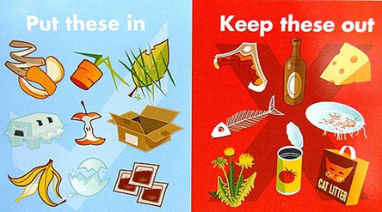
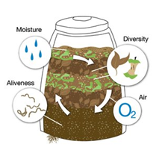
14. Τι είναι η κομποστοποίηση;
Η κομποστοποίηση είναι μια φυσική διαδικασία η οποία μετατρέπει τα οργανικά υλικά σε μια πλούσια σκούρα ουσία. Αυτή η ουσία λέγεται κομπόστ ή χούμους ή εδαφοβελτιωτικό. Η κομποστοποίηση είναι ένας πολύ άμεσος και σημαντικός τρόπος ανακύκλωσης. Έχει υπολογιστεί ότι το 35% των οικιακών απορριμμάτων μπορούν να κομποστοποιηθούν. Η λέξη κομπόστ (com – together, μαζί + ponere – to place, τοποθετώ)
Διαδικασία κομποστοποίησης: Κάθε «συστατικό» του μείγματος πρέπει να θρυμματίζεται καλά. Όσο πιο μικρά τα κομμάτια, τόσο πιο εύκολη η αποσύνθεση. Επίσης, μην ξεχνάτε να το ανακατεύετε συχνά (περίπου κάθε τέσσερις ημέρες), όπως και κάθε φορά που θα προσθέτετε καινούρια υλικά στο ήδη υπάρχον κομπόστ. Αν τα φρέσκα υπολείμματα μένουν εκτεθειμένα στην επιφάνεια, θα αποτελέσουν πηγή οσμών ενώ ο κάδος σας θα συγκεντρώνει στρατιές ζουζουνιών.

Slide 16
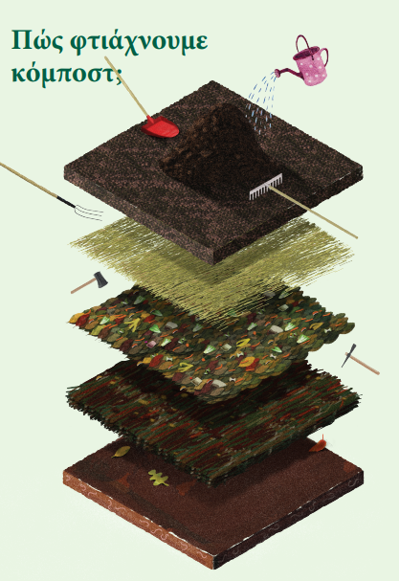
15. Πώς φτιάχνεται το κομπόστ;
Βήματα για τη δημιουργία κάδου κομποστοποίησης:
Επιλέγουμε έναν κάδο κομποστοποίησης
Επιλέγουμε μια τοποθεσία για τον κάδο κομποστοποίησής μας
Προσθέτουμε τα κατάλληλα υλικά για σωστή κομποστοποίηση
Προσέχουμε επίσης και τι να μην προσθέσουμε στο κομπόστ μας!
Το να δημιουργούμε κομπόστ είναι σαν να φτιάχνουμε ένα κέικ:
  Ξεκινάμε με ένα στρώμα 10 εκατοστών από θάμνους, κλαδιά, άχυρο κτλ. (καφέ υλικά)
  Από πάνω βάζουμε χώμα κήπου.
  Μετά προσθέτουμε ένα στρώμα 10 εκατοστών “πράσινων” υλικών (φρούτα, φύλλα, φλούδες κτλ.)
  Βρέχουμε κάθε στρώση ελαφρά με έναν ψεκαστήρα.
  Συνεχίζουμε την προσθήκη υλικών σε στρώματα “πράσινων” και “καφέ” υλικών εναλλάξ.
  Ανακατεύουμε κάθε 7-14 ημέρες.
Το κομπόστ μας είναι έτοιμο!
https://www.greenmart.gr/blog/, https://ypen.gov.gr/wp-content/uploads/2021/09/Manual-for-home-composting-leaflet-with-rules_EL_combined.pdf

Slide 17
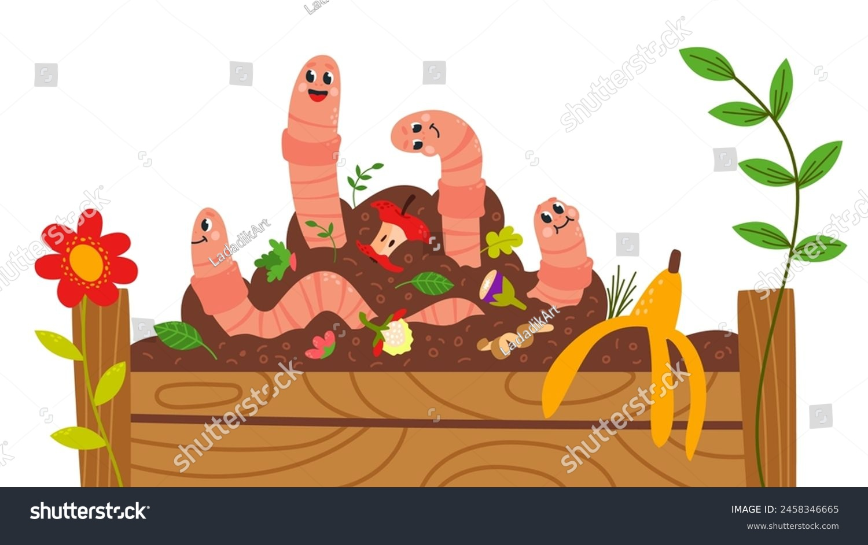
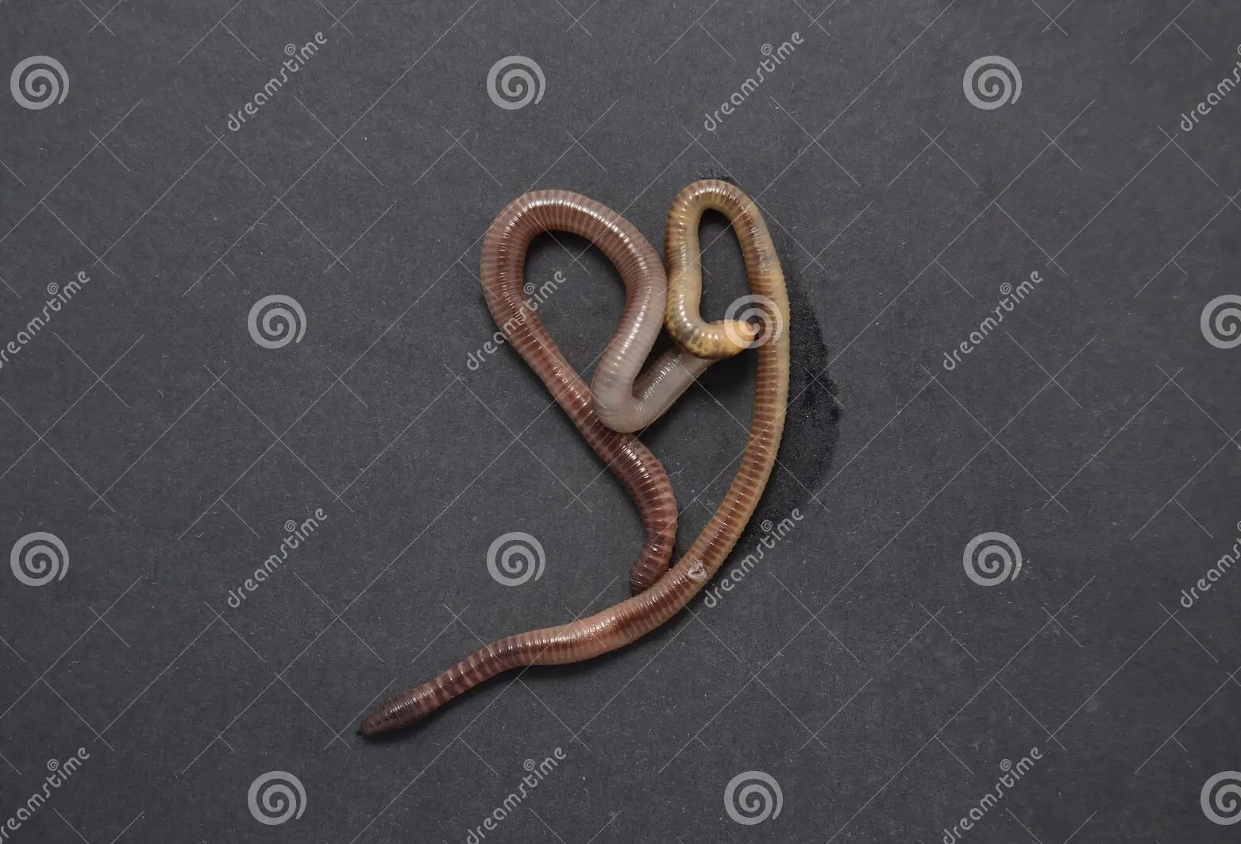

16. Τι ξέρω για τους κόκκινους γαιοσκώληκες;
Οι κόκκινοι γαιοσκώληκες είναι οργανισμοί, χωρίς μάτια, αποτελούνται κυρίως από νερό, πολλαπλασιάζονται με απίστευτους ρυθμούς και αποτελούν σημαντικό μέρος του εδάφους.
Θα τους συναντήσουμε στην επιφάνεια του εδάφους να κάνουν οριζόντιες και κατακόρυφες στοές που φτάνουν μέχρι και δύο μέτρα.
Έτσι δημιουργούν ελαφρύτερο χώμα με περισσότερο οξυγόνο., βοηθούν στην καλή κυκλοφορία του νερού και δημιουργούν χώρους για τις ρίζες των φυτών .
Εμπλουτίζουν το έδαφος για την ανάπτυξη των φυτών, είναι το πιο πολύτιμο οικολογικό λίπασμα. Οι γαιοσκώληκες είναι μέρος της κομποστοποίησης που φτιάχνουμε στον κήπο.

Slide 18
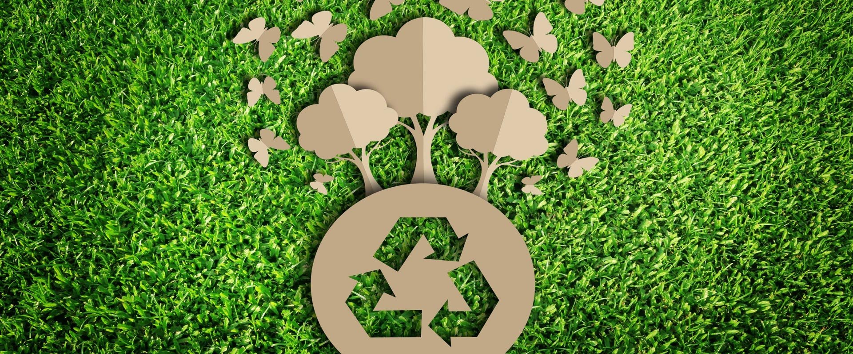
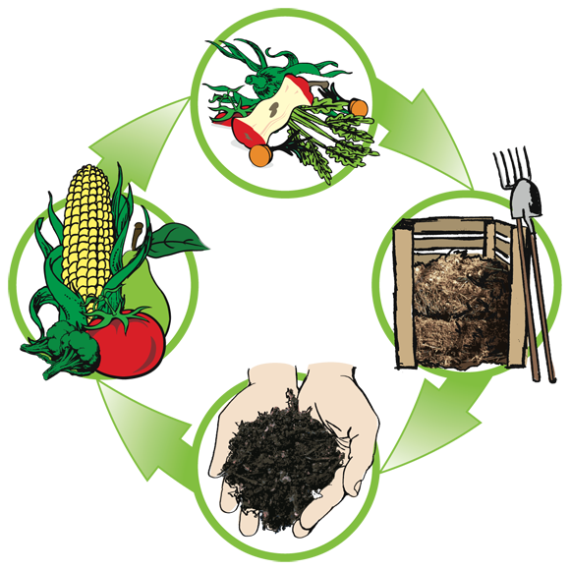





























17.Τι μπορούμε να βάζουμε στον κάδο της κομποστοποίησης;
ΣΤΟΝ ΚΑΔΟ ΚΟΜΠΟΣΤΟΠΟΙΗΣΗΣ ΜΠΟΡΟΥΜΕ ΝΑ ΡΊΞΟΥΜΕ:
ΦΛΟΎΔΕΣ ΚΑΙ ΥΠΟΛΕΊΜΜΑΤΑ ΦΡΟΥΤΩΝ ΚΑΙ ΛΑΧΑΝΙΚΩΝ ΣΕ ΜΙΚΡΑ ΚΟΜΑΤΙΑ
ΑΚΟΜΑ ΚΑΙ ΣΕ ΠΟΛΤΟ
ΧΟΡΤΑΡΙΚΑ ΧΩΡΙΣ ΛΑΔΙ ,
ΤΡΙΜΑΤΑ ΚΑΦΕ (ΕΛΛΗΝΙΚΟΣ,ΓΑΛΙΚΟΣ,ΕΣΠΡΕΣΟ),ΦΙΛΤΡΑ ΚΑΦΕ,ΦΑΚΕΛΑΚΙΑ ΤΣΑΓΙΟΥ ,
ΤΣΟΦΛΙΑ ΑΥΓΩΝ (ΣΕ ΚΟΜΜΑΤΙΑ) ΚΑΙ ΚΟΥΤΣΙΑ
ΕΠΙΣΗΣ ΞΗΡΟΥΣ ΚΑΡΠΟΥΣ,ΠΕΡΙΩΛΙΜΑΤΑ,
ΤΡΙΧΕΣ,ΧΑΡΤΙ ΚΟΥΖΙΝΑΣ,ΧΑΡΤΟΠΕΤΣΕΤΕΣ ΚΑΘΑΡΕΣ,ΦΛΟΥΔΕΣ ΘΑΜΝΩΝ,ΔΕΝΤΡΩΝ ,ΦΥΛΛΑ,ΜΙΚΡΑ ΚΛΑΔΑΚΙΑ,ΓΚΑΖΟΝ ΚΑΙ ΚΟΠΡΙΑ ΦΥΤΟΦΑΓΩΝ ΖΩΩΝ!!!
ThePhoto από τον PhotoAuthor έχει άδεια χρήσης του CCYYSA.
ΤΡΟΦΙΜΑ
ΚΟΜΠΟΣΤ
ΠΕΡΙΣΕΥΜΑΤΑ

Slide 19
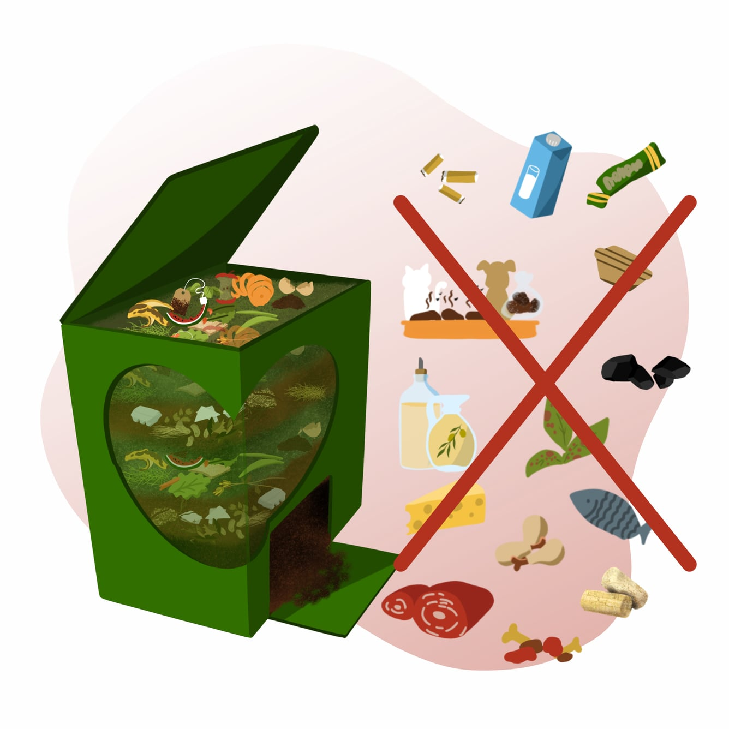
18. Τι ΔΕΝ μπορούμε να βάζουμε στον κάδο της κομποστοποίησης;
ΔΕΝ βάζουμε στον κάδο κομποστοποίησης υλικά που δεν διασπώνται γιατί σκοτώνουν
τους καλούς μικροοργανισμούς, προσελκύουν έντομα και ποντίκια και παράγουν
άσχημες μυρωδιές.
Υλικά που ΔΕΝ βάζουμε στον Κάδο κομποστοποίησης :
Κρέας, ψάρι, κόκαλα
Λίπη, μαγειρεμένα φαγητά
Γαλακτοκομικά
Κρόκους + ασπράδια αυγών
Φλούδες εσπεριδοειδών ,φύλλα ευκαλύπτου ,πευκοβελόνες
Στάχτες μπάρμπεκιου ,τσιγάρα
Μη οργανικά σκουπίδια (πλαστικά ,μεταλλικά)
Άρρωστα φυτά

Slide 20
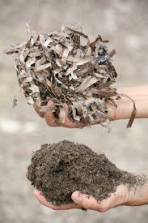
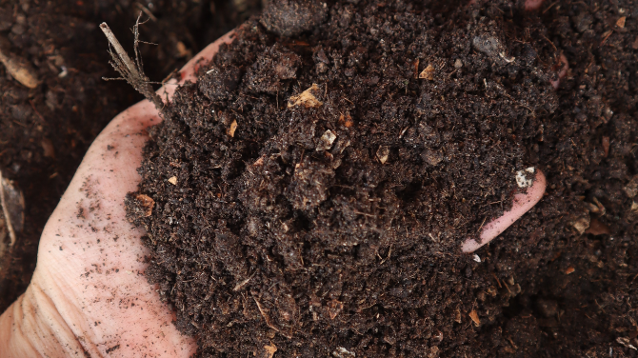
19. Κομπόστ από τα φύκια της Ποσειδωνίας:
Το κομπόστ από φύκια της Ποσειδωνίας ( Posidonia κομποστ ) είναι ένα φυσικό λίπασμα, που κάνει καλύτερο το εδάφος και προστατεύει τα φυτά στο να μην αρρωσταίνουν, στο να μην μολύνονται και να μην έχουν παράσιτα. Είναι ένα 100% φυσικό προϊόν, ιδανικό για τη βιολογική και τη συμβατική γεωργία και βοηθά να κάνουμε οικονομία στο νερό, καθώς κρατάει την υγρασία στο έδαφος .
Είναι κατάλληλο για:
Βιομηχανικές καλλιέργειες (σιτάρι, βαμβάκι, καλαμπόκι κτλ)
Καλλιέργεια δέντρων (ελιές, ακτινίδια, καρύδια κτλ)
Κηπευτικά (μαρούλι, ντομάτα, αγγούρι κτλ)
Ανθοκομία
Φυτώρια – Σπορεία
Γλάστρες – Κήπους (ερασιτεχνικά)
Χλοοτάπητα σε γήπεδα ή κήπους

Slide 21
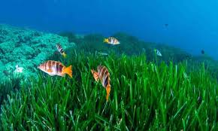
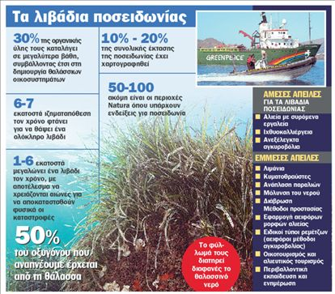
20. Τι είναι τα λιβάδια της Ποσειδωνίας;
Τα υποθαλάσσια λιβάδια που σχηματίζει η Ποσειδωνία, είναι παραγωγικά θαλάσσια οικοσυστήματα της Μεσογείου. Φιλοξενούν περισσότερα από 1300 πανίδας και χλωρίδας, απορροφούν έως και 35 φορές περισσότερο άνθρακα από τα τροπικά δάση, ελευθερώνουν πολύτιμο οξυγόνο, έχουν δυνατότητα αποθήκευσης μεγάλων ποσοτήτων μικροπλαστικών ινών και θραυσμάτων, λειτουργούν ως “φυσικός φράχτης”, συγκρατούν την άμμο. Και η θάλασσα είναι καθαρή!!!

Slide 22
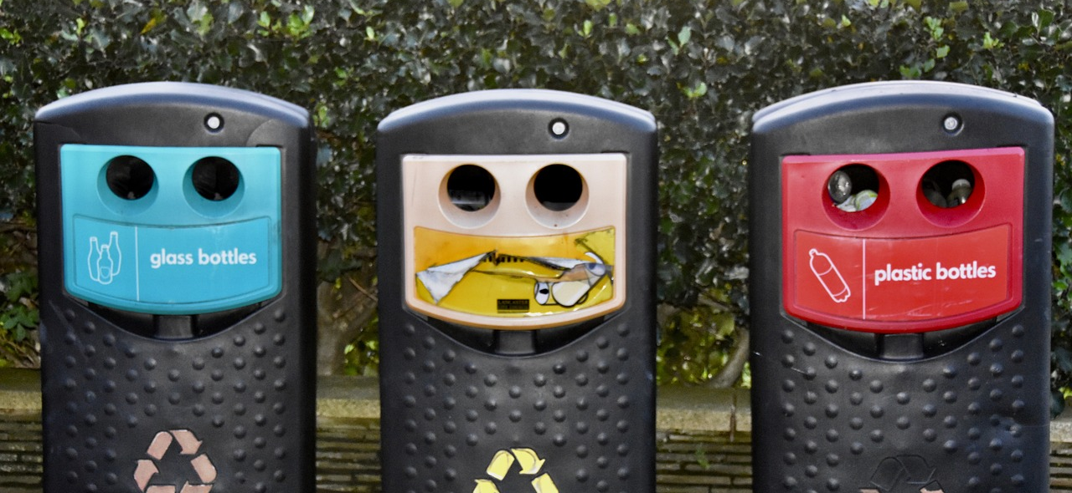
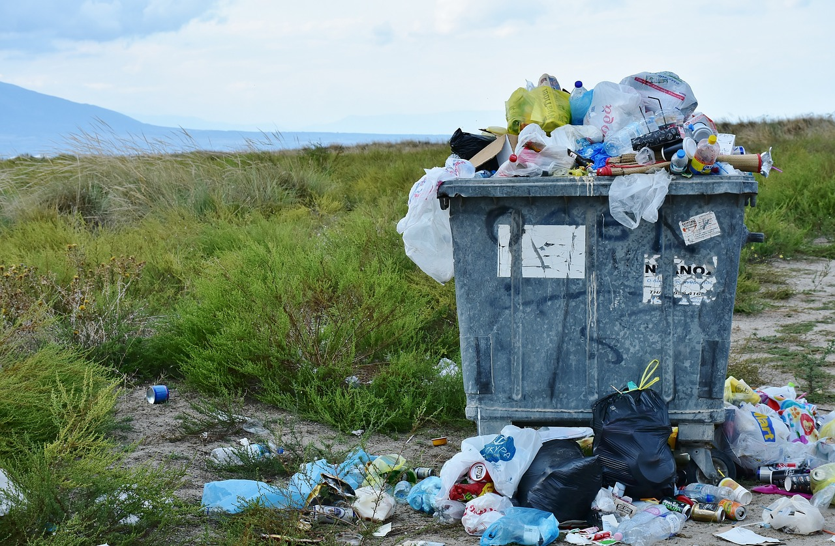
21. Τι συμβαίνει με τα σκουπίδια στον πλανήτη;
Ρυπαίνουν το περιβάλλον, τη γη, το νερό και τον αέρα.
Κάνουν κακό στα ζώα που μπορεί να τα φάνε ή να παγιδευτούν σε αυτά.
Γεμίζουν τις χωματερές.
Πολλά σκουπίδια δε διαλύονται γρήγορα, όπως το πλαστικό που μένει στη φύση για εκατοντάδες χρόνια.
Μπορούμε να ανακυκλώνουμε και να επαναχρησιμοποιούμε για να μειώσουμε τα σκουπίδια και να προστατεύσουμε τον πλανήτη.

Slide 23
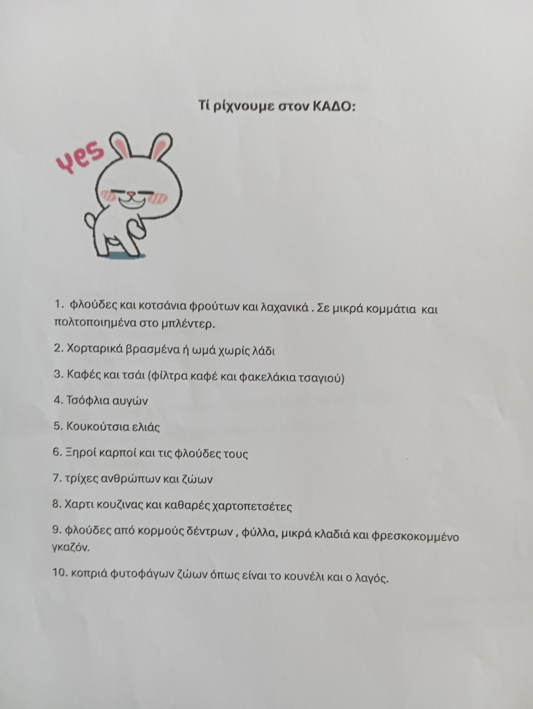
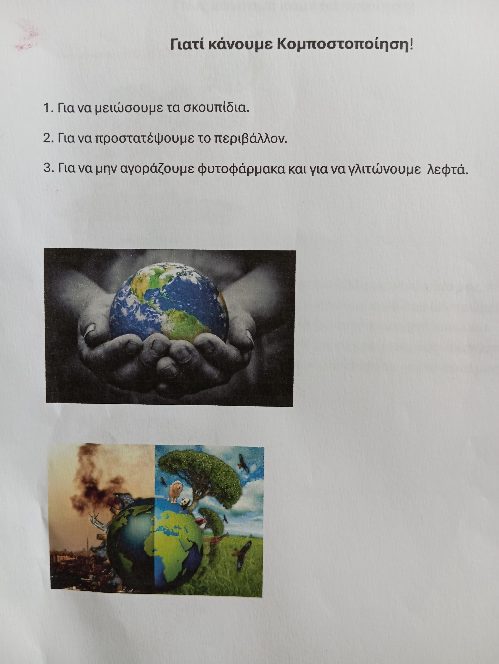

Slide 24
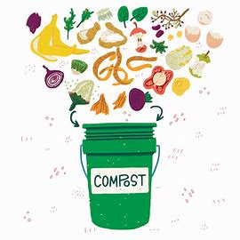
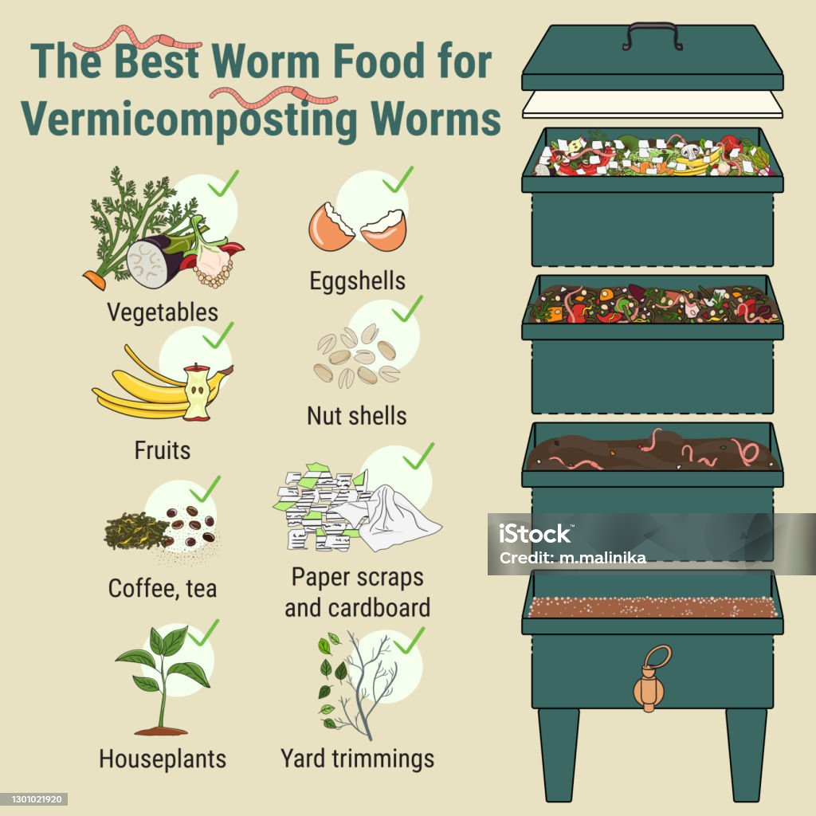
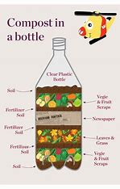
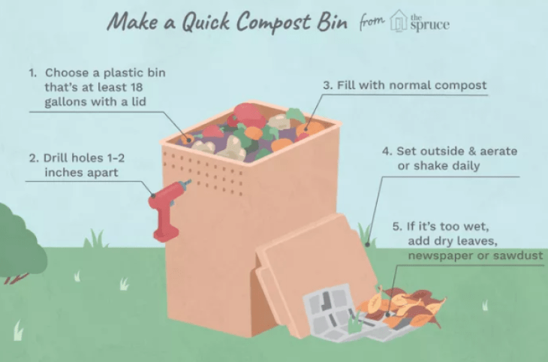
23. Πώς μπορώ να βοηθήσω εγώ, ένα παιδί στην κομποστοποίηση;
Παίζοντας με την κομποστοποίηση:
Παιχνιδάκι
Φτιάχνοντας δοχείο κομποστοποίησης στο σπίτι π.χ. ένα δοχείο απορριμμάτων ή έναν πλαστικό κάδο.
Φτιάχνοντας μπουκάλι κομποστοποίησης και να χρησιμοποιήσω το τελικό προϊόν για τα δικά μου φυτά.
Κάνοντας στην αυλή worm composting. Να φτιάξω ένα "αγρόκτημα σκουληκιών" έξω από ένα πλαστικό κάδο με αρκετές τρύπες, με εφημερίδες για κλινοσκεπάσματα για τα σκουλήκια σε λωρίδες και βρεγμένες με νερό.
Φτιάχνοντας έναν κάδο κομποστοποίησης στην τάξη!

Slide 25
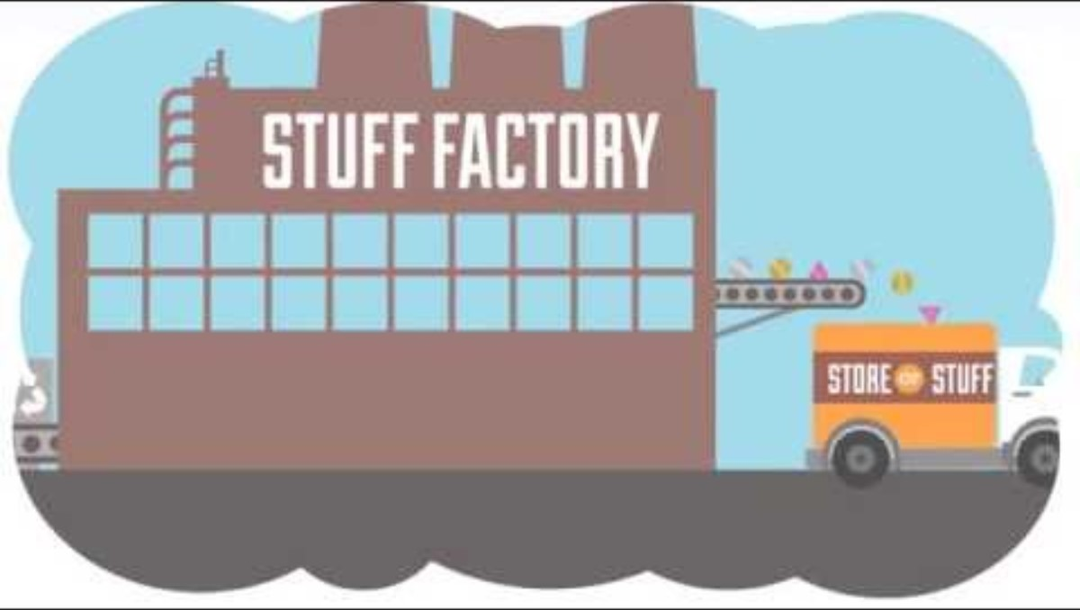
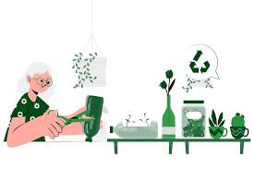
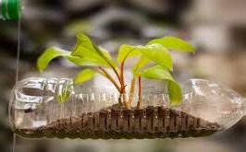
24. Πώς μπορώ να βοηθήσω στην επαναχρησιμοποίηση (reuse);
  Με την επαναχρησιμοποίηση μεγαλώνει ο χρόνος ζωής των υλικών κάνουμε οικονομία στην ενέργεια και στις πολύτιμες πρώτες ύλες, και έχουμε λιγότερα σκουπίδια. Τι μπορώ να κάνω:
  Δωρίζω παλιά παιχνίδια, ρούχα ή οτιδήποτε λειτουργεί και δεν το χρησιμοποιώ.
  Επισκευάζω ότι μπορώ μόνος μου ή το δίνω για επισκευή σε κάποιον που μπορεί (π.χ. τσάντες, παπούτσια, ρολόγια, τηλέφωνα, υπολογιστές).
  Δεν αγοράζω πράγματα που χρησιμοποιώ σπάνια, προτιμώ να τα δανείζομαι.
  Χρησιμοποιώ υλικά πολλαπλών χρήσεων (ποτήρια, επαναφορτιζόμενες μπαταρίες, καλαμάκια)

Slide 26
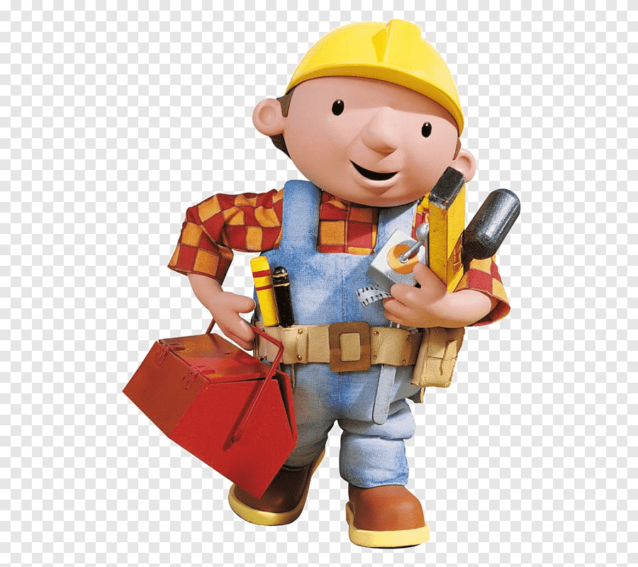
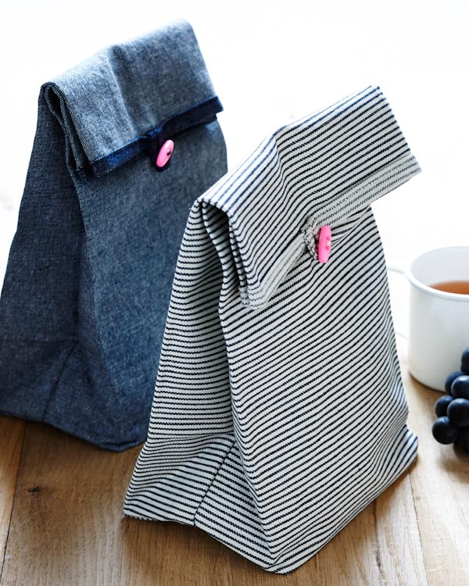
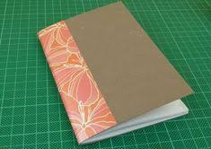
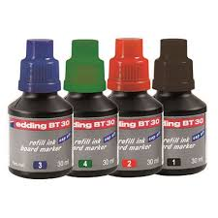
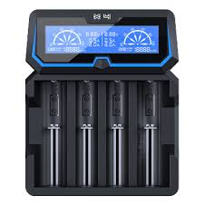
25. Πώς μπορώ να βοηθήσω στο να αγοράζουμε όσα χρειαζόμαστε (reduce);
Επισκευάζω ό,τι μπορεί να επισκευαστεί - την παλιά τσάντα, το γραφείο, την καρέκλα, το τραπέζι, τον υπολογιστή κτλ
Με τα παλιά μου ρούχα φτιάχνω υφασμάτινες τσάντες τις οποίες επαναχρησιμοποιώ για τα ψώνια μου.
Αγοράζω τετράδια με όσα φύλλα χρειάζομαι και από τα περσινά μου φτιάχνω δικά μου τετράδια από τα άγραφα φύλλα που περίσσεψαν.
Τους άδειους μαρκαδόρους δεν τους πετάω - τους ξαναγεμίζω μελάνι
Δεν αγοράζω καινούργιες μπαταρίες - χρησιμοποιώ επαναφορτιζόμενες

